Slide 1
Zkvalitnění kompetencí pedagogů ISŠ Rakovník IV/2 Inovace a zkvalitnění výuky směřující k rozvoji matematické gramotnosti žáků středních škol |  | Integrovaná střední škola, Rakovník, Na Jirkově 2309, 269 01 Rakovník
Číslo projektu | CZ.1.07/1.5.00/34.1092 | Název DUM : | VY_42_INOVACE_MAT_02_05
Předmět | MATEMATIKA
Tematický okruh | SLOVNÍ ÚLOHY
Klíčová slova: | slovní úlohy, trojčlenka, přímá úměrnost, nepřímá úměrnost
Autor | RNDr. Milena Knappová
Rok vytvoření | 2013 | Ročník |  | učňovské obory, nástavbové studium
Anotace: Materiál slouží k opakování učiva i při samostatné přípravě studentů na maturitní zkoušku.
Metodický pokyn: Materiál slouží k opakování dané problematiky a k samostatné přípravě k maturitní zkoušce. Cílová skupina: studenti střední školy, 15 a více let.

Slide 2
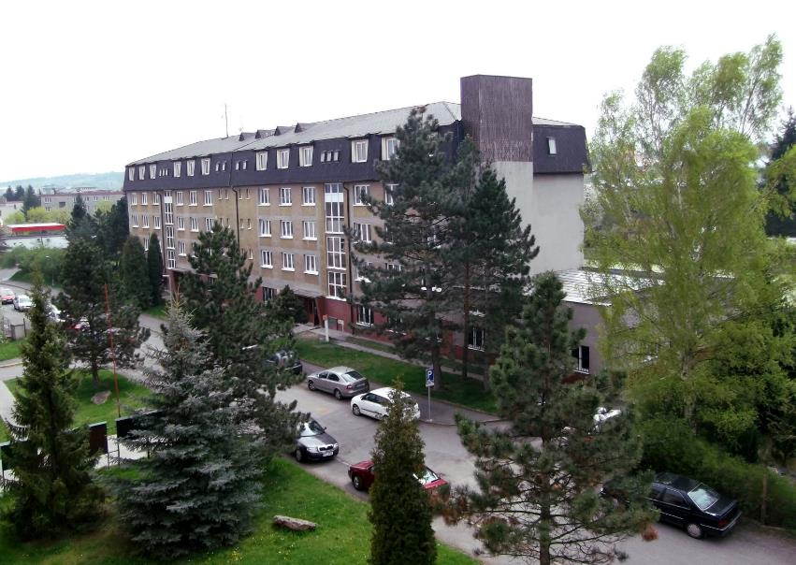
INTEGROVANÁ STŘEDNÍ ŠKOLA, RAKOVNÍK,
NA JIRKOVĚ 2309, 269 01 RAKOVNÍK
Slovní úlohy
řešené trojčlenkou
RNDr. Milena Knappová
Slovní úlohy, trojčlenka, přímá a nepřímá úměrnost

Slide 3
Obsah:
Vztah přímé a nepřímé úměrnosti
Řešení úloh pomocí trojčlenky
Přímá a nepřímá úměrnost
Složitější úlohy

Slide 4
Vztah přímé a nepřímé úměrnosti:
Abychom mohli s úspěchem řešit slovní úlohy pomocí trojčlenky, musíme umět rozhodnout, zda sledované jevy jsou ve vztahu přímé nebo nepřímé úměrnosti.
Přímá úměrnost: „Čím více je prvního jevu, tím více je i druhého jevu.“
Nepřímá úměrnost: „Čím více (méně) je prvního jevu, tím méně (více) je druhého jevu.“
Rozhodněte, zda následující jevy jsou ve vztahu přímé úměrnosti – P, nebo
nepřímé úměrnosti – N:
Ujeté kilometry a množství paliva v nádrži automobilu.
Rychlost jízdy cyklisty a doba potřebná k překonání určité vzdálenosti.
Objem zavařovací sklenice a počet sklenic potřebných k zavaření daného množství okurek.
Počet ustájených koní a množství krmiva, které spotřebují.
N
N
N
P
obsah

Slide 5
Řešení úloh pomocí trojčlenky:
U trojčlenky je potřeba dbát na zápis úlohy. Důsledně zapisujeme pod sebe stejné objekty.
Pro správné sestavení rovnice si můžeme po stranách zápisu vyznačit pomocné šipky. Důležitá pomůcka: První šipka vychází VŽDY od x.
Jsou-li objekty ve vztahu PŘÍMÉ ÚMĚRNOSTI, má druhá šipka STEJNOU orientaci jako první šipka.
Jsou-li objekty ve vztahu NEPŘÍMÉ ÚMĚRNOSTI, má druhá šipka OPAČNOU orientaci než první šipka.
Podle šipek zapisujeme rovnici. Začínáme psát od x, usnadníme si tak úpravy rovnice.
Pomocí trojčlenky můžeme řešit i slovní úlohy s procenty nebo poměry. Vždy se jedná o vztah přímé úměrnosti.
obsah

Slide 6
Přímá a nepřímá úměrnost:
Patnáct brigádníků vysázelo během dne 270 stromků. Kolik stromků musí připravit majitel na příští den, když je na brigádu hlášeno 40 osob?
Dvanáct brigádníků by 1080 stromků vysázelo za 5 dnů. Za kolik dnů by tyto stromky vysázelo 15 brigádníků?
P
N
15 brigádníků ..... 270 stromků
40 brigádníků ..... x stromků
$\frac{x}{270}=\frac{40}{15} →x=\frac{40∙270}{15}$ $→x=720$
12 brigádníků ..... 5 dnů
15 brigádníků ..... x dnů
$\frac{x}{5}=\frac{12}{15} →x=\frac{12∙5}{15}$ $→x=4$
Závěr:
První úloha je přímou úměrností, druhá nepřímou.
Majitel musí připravit pro 40 brigádníků 720 stromků.
15 brigádníků všechny stromky vysází za 4 dny.
obsah

Slide 7
Složitější úlohy:
Pět tesařů má zhotovit potřebné krovy za 12 dnů. Bohužel po třech dnech musel
zaměstnavatel přesunout dva tesaře na jinou práci. Za jak dlouho zbývající tesaři
práci dokončí? Jaká bude celková doba práce na krovech?
Po třech dnech pro 5 tesařů zbývá práce ještě na 9 dnů. Na tuto práci zůstali však
pouze 3 tesaři a musíme vypočítat, jak dlouho jim to potrvá. Zapíšeme trojčlenkou.
Jedná se samozřejmě o nepřímou úměrnost.
5 tesařů .......... 9 dnů 3 tesaři ........... x dnů
$\frac{x}{9}=\frac{5}{3}$ → $x=\frac{5.9}{3}$ $=15$
Závěr:
Zbylí tesaři práci dokončí za 15 dnů. Přičteme-li 3 dny, kdy pracovalo všech pět tesařů, bude celková doba práce na krovech 18 dnů.
obsah

Slide 8
Použité materiály:
Soubor vzorových úloh:
http://www.novamaturita.cz/index.php?id_document=1404036720&at=1,
http://www.novamaturita.cz/index.php?id_document=1404037154&at=1
NOVÁKOVÁ, Eva a Hana DVOŘÁKOVÁ. Aplikovaná matematika pro učební obory ve stavebnictví a stavební praxi. Vyd. 2., upr., v Sobotáles vyd. 1. Praha: Sobotáles, 1995, 193 s. ISBN 80-859-2003-4.
Vlastní archiv autorky.
Materiál je určen pro bezplatné používání při výuce a vzdělávání na všech typech škol a školských zařízení. Jakékoliv další využití podléhá autorskému zákonu.
Obrazový materiál je vytvořen v programech Cabri II Plus, Inkscape a GIMP.

